Slide 1



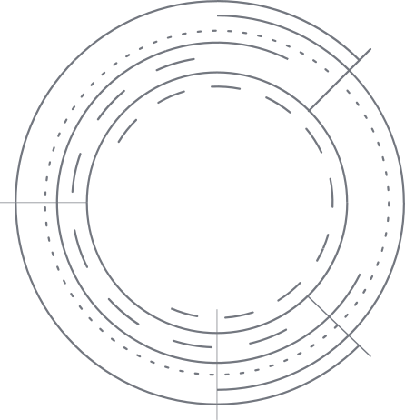



TALLER
360
avances
Integrantes:
Bayron Quiroz
Victor Hernandez

Slide 2

Introducion
Taller360 es una aplicación web/móvil orientada a gestionar y controlar el flujo de trabajo de un taller mecánico.
El sistema busca centralizar las diferentes etapas del proceso, desde el ingreso del cliente y su vehículo hasta la finalización del servicio.
Actualmente, el proyecto cuenta con avances en el diseño de la solución, modelo de datos y desarrollo de los módulos principales.

Slide 3
estado actual
Actividades Listas.
  Planificacion del proyecto
  Levantamiento requerimiento
  Clasificacion d erequerimiento
  Diseño de la solucion
  Diseño modelo de datos
  Desarrollo modulo clientes y vehiculos
  Desarrollo modulo orden de trabajo.
  Dashboar(busquedad y filtro)
  Detalle y creacion de ordenes

Slide 4
Ajuste de propuesta
Ajuste de propuesta
Durante el desarrollo se realizó un ajuste en la metodología de trabajo.
Inicialmente se había considerado utilizar una metodología ágil, pero debido a la forma secuencial en que se ha desarrollado el proyecto, se decidió cambiar a una metodología en cascada.
Este enfoque se adapta mejor a nuestra forma de trabajo, permitiendo avanzar ordenadamente desde los requerimientos y diseño hasta el desarrollo, pruebas y validación.
Facilitadores
• Buena comunicación y coordinación del equipo.
• Actividades claramente definidas.
• Conocimiento de las tecnologías utilizadas.
• Compromiso con las tareas asignadas.
Es la misma idea de tu presentación actual, pero con la redacción corregida. Tu versión ya señala el cambio de metodología ágil a cascada. Taller 360

Slide 5
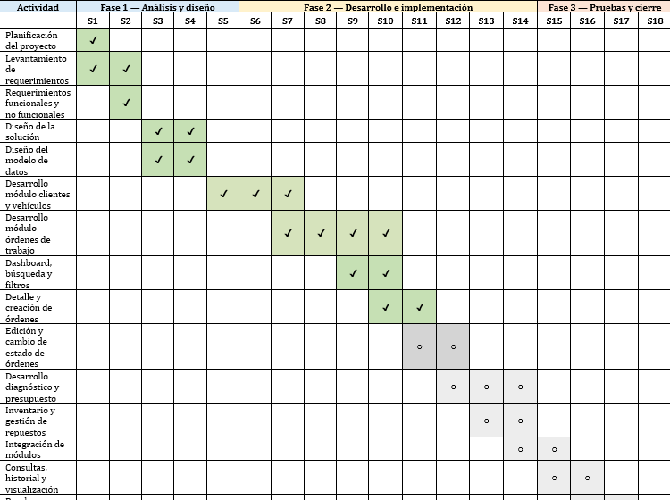
Monitoreo de plan de trabajo

Slide 6
Demo

